Slide 1


Desarrollo Móvil con Xamarin
6 – Consumir servicios web basados en REST

Slide 2
Contenido
Determinar conectividad
Introducción a REST
Serialización con JSON
HttpClient en Xamarin

Slide 3
Determinar conectividad
Para reaccionar adecuadamente a los cambios en la conectividad móvil, debemos poder determinar si nuestro dispositivo tiene acceso a Internet cuando se solicita información de la red.
También, si se tiene acceso a Internet, es importante determinar cuándo cambia ese estado.

Slide 4
Ejercicio #1 – Determinar la conectividad

Slide 5
Introducción a REST
REST significa Representational State Transfer.
Es un tipo de arquitectura de intercambio de datos entre un cliente y un servidor, utilizando el protocolo HTTP.
En la comunicación REST, un cliente que necesita acceder a algún recurso de un servidor, utiliza una URL que identifica al recurso.
Los verbos de HTTP especifican el tipo de operación.

Slide 6
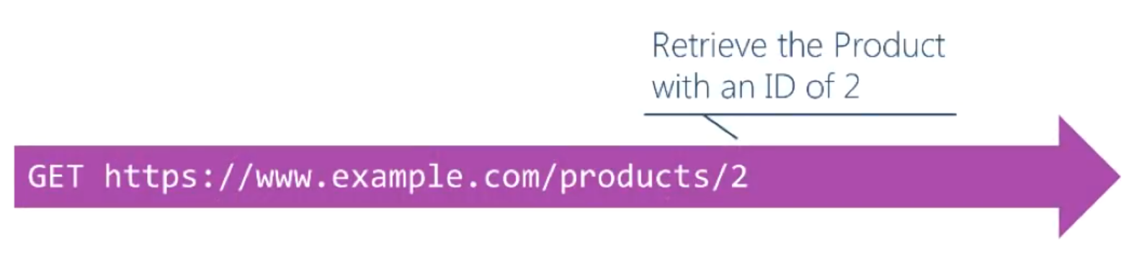
Verbos típicos de HTTP:
GET: Obtener un recurso.
POST: Crear un recurso nuevo.
PUT: Actualizar un recurso.
DELETE: Eliminar un recurso.

Slide 7
Serialización con JSON
Los objetos definidos en .NET (C#) deben ser serializados en bytes para que puedan transmitirse a través de una red.
Esta serialización típicamente se da en forma de texto (string).
Serialización: Objetos → bytes (string)
Des serialización: bytes (string) → Objetos
JSON es el formato más popular para transferencia de datos. Es texto que representa la notación de objetos de JavaScript.

Slide 8
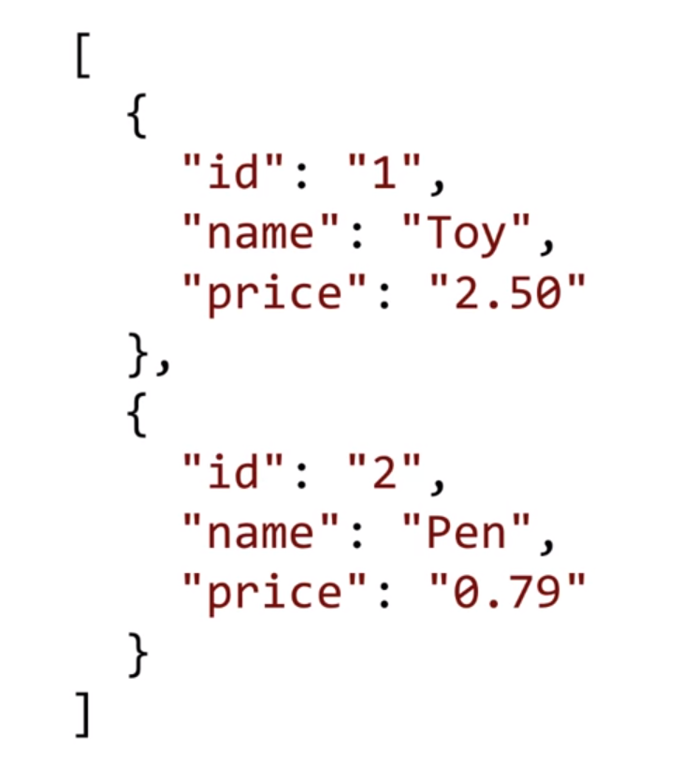

Slide 9
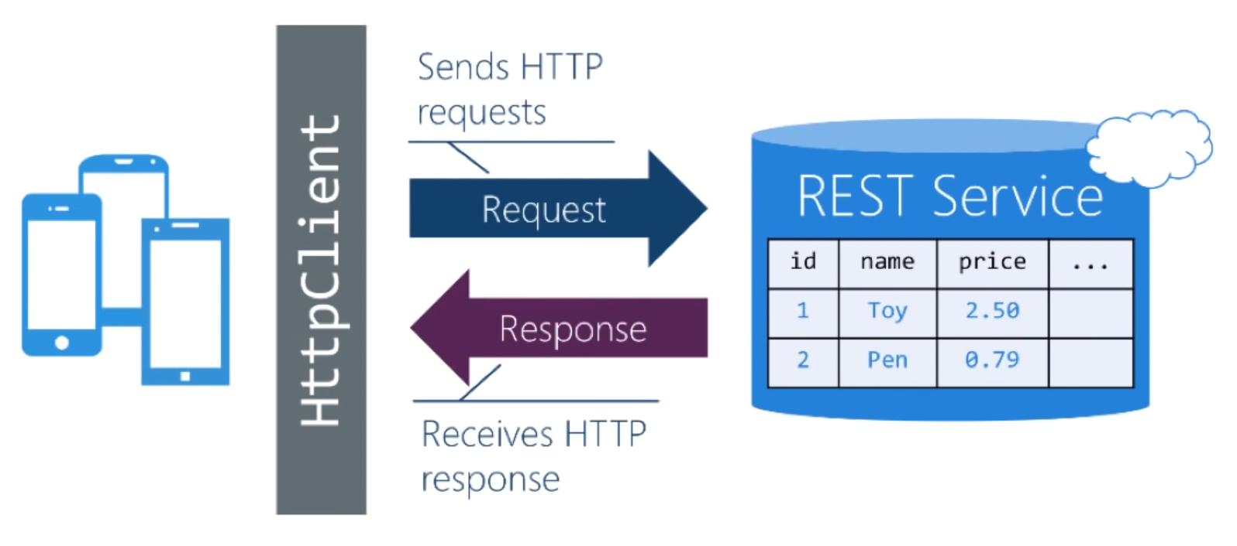
HttpClient en Xamarin
HttpClient es una librería de .NET para realizar operaciones entre cliente y servidor, utilizando peticiones y respuestas HTTP.

Slide 10
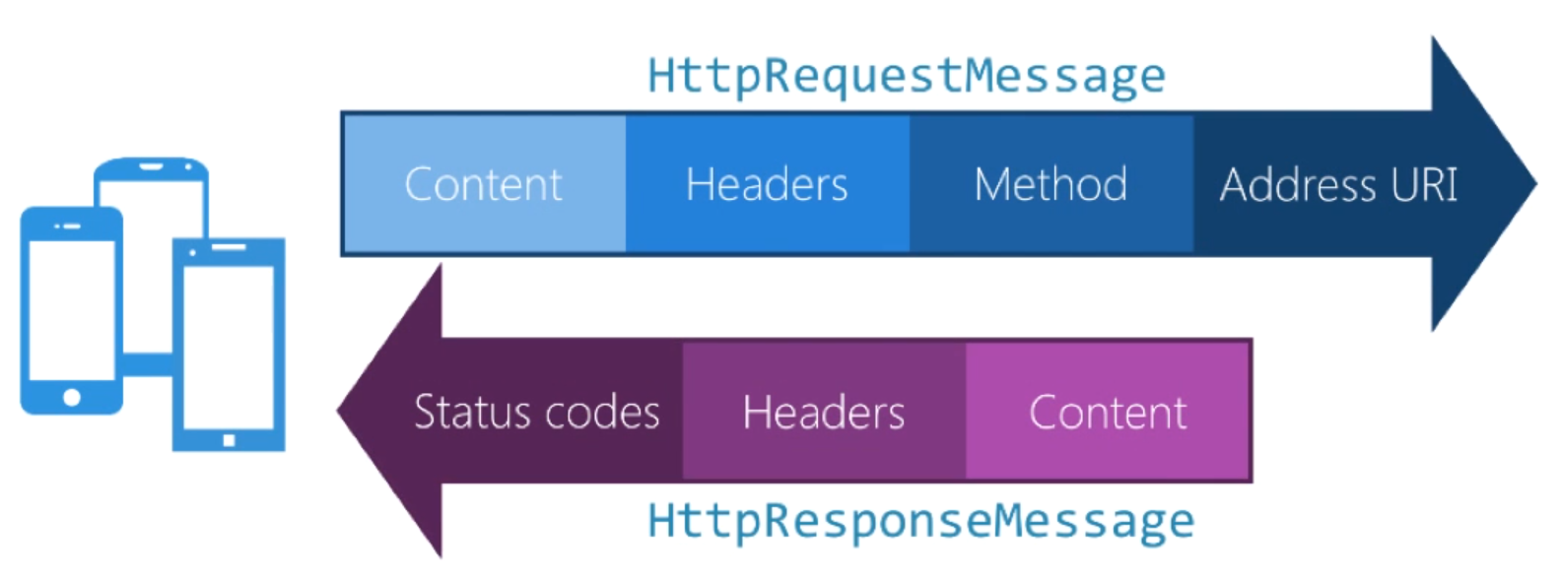
Los mensajes HTTP contienen varias propiedades:
Address URI: la dirección del servidor.
Method: método de HTTP (GET, PUT, POST, etc.)
Headers: especifican el tipo de contenido, entre otras cosas.
Content: contenido del mensaje.
Status code: estado de la operación (exitosa, no exitosa, etc.)

Slide 11
Ejercicio #2 – Consumir un servicio REST

